Slide 1
資料前處理

Slide 2
前言
本周所講的部分為資料前處理，對於機器學習演算法來說，資料前處理的部分要是沒有掌握好，所得的分類結果可能受到影響而使結果不符預期。資料前處理通常分為許多步驟，然後也並不是每個步驟都一定要做，所以必須去評估並判斷，而判斷標準在於實作經驗的累積，書本中的知識只是紙上談兵，唯有自己動手實作才能發現問題點，使用不同方法嘗試去解決。本章節不會在程式部分著墨太多，僅會提到一些基礎的觀念，實作的部分請同學自行從網路上常見的UCI dataset當中找資料來練習

Slide 3
大綱
如何處理資料
處理分類數據
劃分資料
特徵提取
特徵選擇

Slide 4
資料種類
一般我們所取得用來做機器學習的資料可能包含以下種類:
Sklearn.datasets(Python)
Excel(.xlsx)檔或csv檔 (Python)
Weka(.arff)檔 (Weka)
圖片檔(.jpeg or .png)
接下來會以前兩種為主來介紹

Slide 5
資料種類
Sklearn.datasets: 為sklearn的套件，可以直接從以下網址當中找到常用的資料下載指令
http://scikit-learn.org/stable/modules/classes.html#module-sklearn.datasets
當中可以見到最常用來做分類的iris資料，也有常見的wine(葡萄酒)資料，同樣也是分類問題，另外也有回歸問題的資料，像是boston(波士頓房價)
一般教材中多以這些資料做為例子來處理問題

Slide 6
資料前處理
前一頁所述皆為系統已經幫忙處理好的資料，通常可直接套用，但事實上我們自己所獲得的資料應該都會先經過一些前處理，才能夠在接下來套用到機器學習演算法
這邊我們將以自己所取得的資料為例，一步步介紹資料前處理的過程

Slide 7
資料前處理
首先，先到UCI dataset找到wine資料
https://archive.ics.uci.edu/ml/datasets/Wine
再來點進Data description觀看其資料描述，可以觀察到總共有13個屬性值，3種類別，另外一個要仔細注意的地方是有無缺失值，此資料集剛好沒有，不過一般資料有缺失值是很常見的事，所以等下會簡單介紹當有缺失值時該如何處理

Slide 8
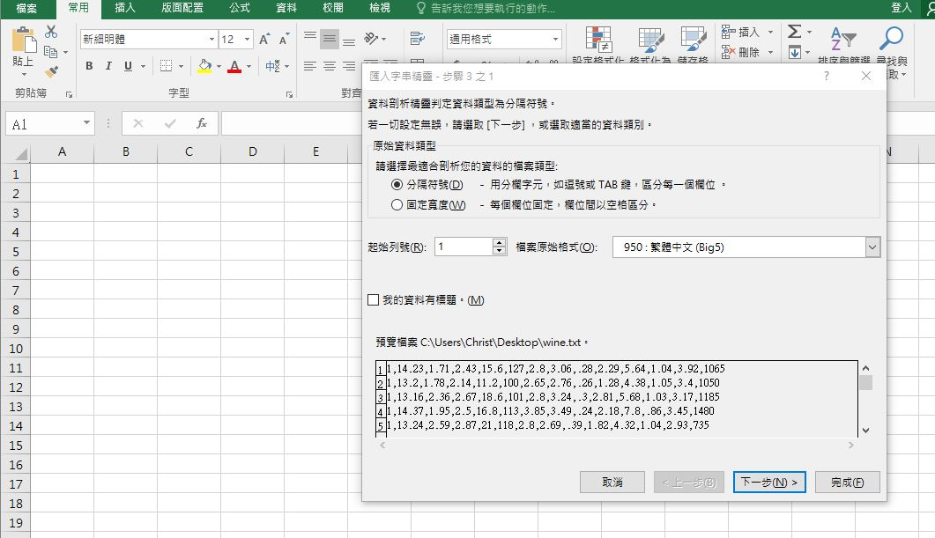
資料前處理
我們要自己手動整理資料，先點進Data Folder，裡面包含wine.data，可以看到wine的所有資料，而我們想要將其整理為一個excel檔，所以這邊先開啟一個記事本，將所有資料複製到記事本並儲存成wine.txt，接著以Excel開啟記事本檔案(開啟舊檔部分請記得選擇所有檔案不然會找不到)會看到下圖

Slide 9
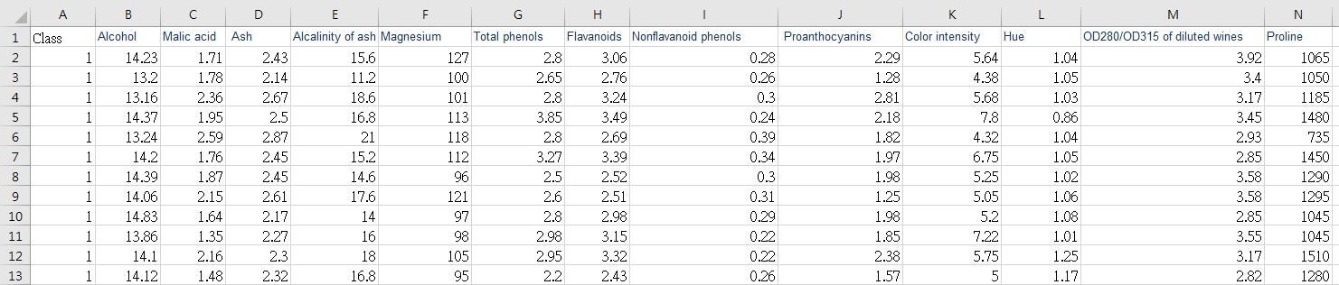
資料前處理
接著按下一步→將逗點勾選→完成
資料匯入完成後記得請新增一欄將屬性值的欄位名稱標上，並且注意第一欄是類別而不是屬性，如下圖:
標完屬性值後另存新檔成為wine.xlsx檔，到這邊算是將資料簡單整理好，可以將資料匯入到python當中做下一步的處理了

Slide 10
資料前處理(處理遺失值)
前面提到資料資料一般不一定會完美的毫無缺失值，所以也必須經過一些處理，而處理的方式分為以下幾種:
直接將有缺失值的資料刪除(當資料集夠大時)
假如為單一屬性欄的缺失值過多，則刪除屬性
除了以上兩種情況外也可以補值的方式，將缺失的欄位補上同一屬性欄所有值的平均值或中位數或出現頻率最高的值，但採此做法前必須先評估所擁有的資料是否適合做此處理，如:醫療資料講求精確，可能不適合以補值方式處理

Slide 11
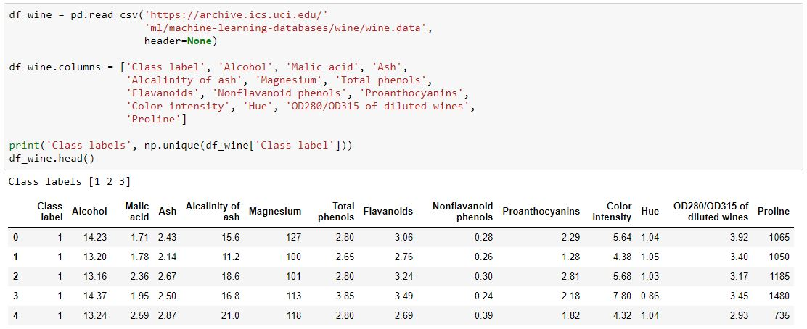
將數據匯入python
前面將葡萄酒資料整理好後，可以直接匯入python，而當然也有簡單一點的方式如下圖，直接從網址讀到csv檔，再定義屬性欄位，不過由於這是UCI資料才能這樣做，前面的操作是針對當自己所取得的資料時，該如何整理成excel檔
Notes:
這邊以葡萄酒資料作為範例 首先也事先經過讀檔，讀檔後定義欄位名稱 然後我們可以查看此資料集共有幾類，如圖中顯示為三類
而df_wine.head() 則是可以看我們所讀的檔案的頭五筆資料長的樣子，也可把head改成tail就是看最後五筆資料的樣子

Slide 12
劃分資料
對於機器學習的分類問題，我們一般是希望先訓練好一個分類基準的模型，接著再將新的資料丟進來做訓練並得到準確率，但假設現在我們手上只有一個wine dataset，這時就必須要劃分資料的方式來對其做訓練
劃分資料的方式大概分成三種:
K-fold cross validation(K折交叉驗證)
Holdout cross validation (Holdout交叉驗證)
Leave-one-out cross validation(留一法交叉驗證)

Slide 13
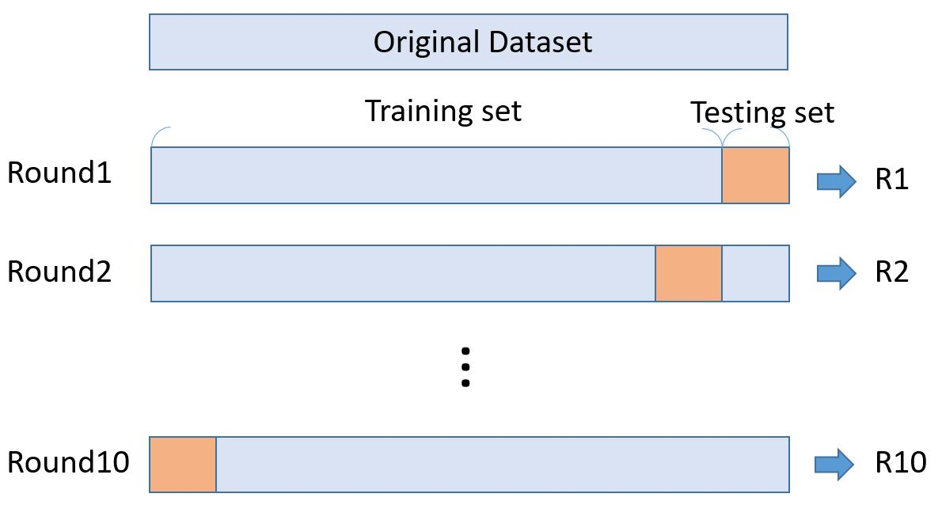
劃分資料(K折交叉驗證)
通常不管資料集的大小，第一個會使用的方式為K折交叉驗證，因為使用K折交叉驗證不用擔心過擬合的問題，它會取K次交叉驗證所得的K個準確率做平均
從圖中我們可見，假設K設為10，資料就會被劃分為10份，而每一份在訓練過程中都會輪流作為測試資料集，其他則為訓練資料集來做訓練，所獲得的10次準確率通常以取平均的方式得到最終的準確率。常用的K值包括3、5、7、10，通常K值越大所得偏差越小，結果也越準確

Slide 14




過度擬合(Overfitting)
過度擬合指的是訓練資料集所得的準確率高，但測試資料集的準確率明顯比訓練準確率低，如右圖，原本可能一階方程式就能解的問題，以高階方程式同樣能解，但容易造成結果過度貼近於訓練資料，導致過度擬合
$$x_{2}$$
$$x_{2}$$
$$x_{1}$$
$$x_{1}$$
正常分類情形

Slide 15
過度擬合(Overfitting)
過度擬合發生可能有以下原因:
資料筆數太少，抽樣方法錯誤(增加資料量、使用交叉驗證)
噪音數據干擾(利用特徵選擇解決)
參數太多，模型複雜度過高(利用正規化解決)
減少數據維度(降維方法)

Slide 16
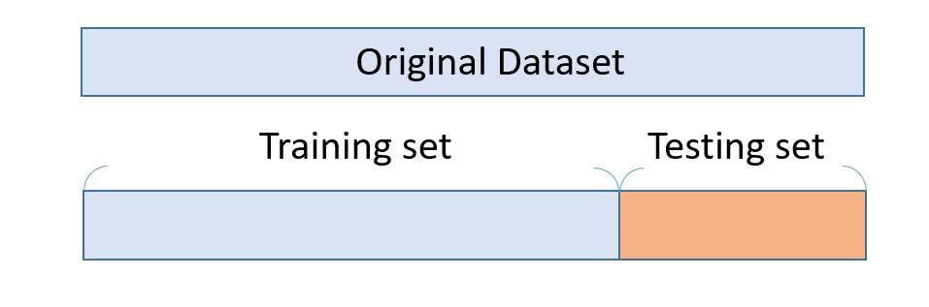
劃分資料 (Holdout驗證)
Holdout驗證的做法為將其中p%的資料作為訓練資料集，(1-p)%的資料作為測試資料集，因為容易有過度擬合的情況產生，通常在資料集夠大時才會使用，常用的Holdout驗證比例為80/20、70/30、60/40，哪一種劃分所得準確率最高要經過嘗試才能得知
p%
1-p%

Slide 17
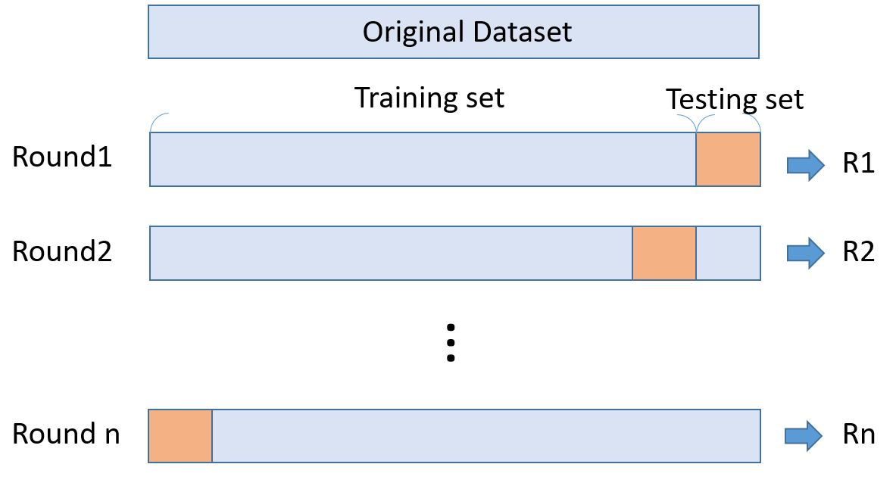
劃分資料(留一法交叉驗證)
留一法交叉驗證通常在資料集較小時使用，為K折交叉驗證的退化，每一次只取一筆資料作為測試資料集，所得預測類別再與真實類別做比對

Slide 18
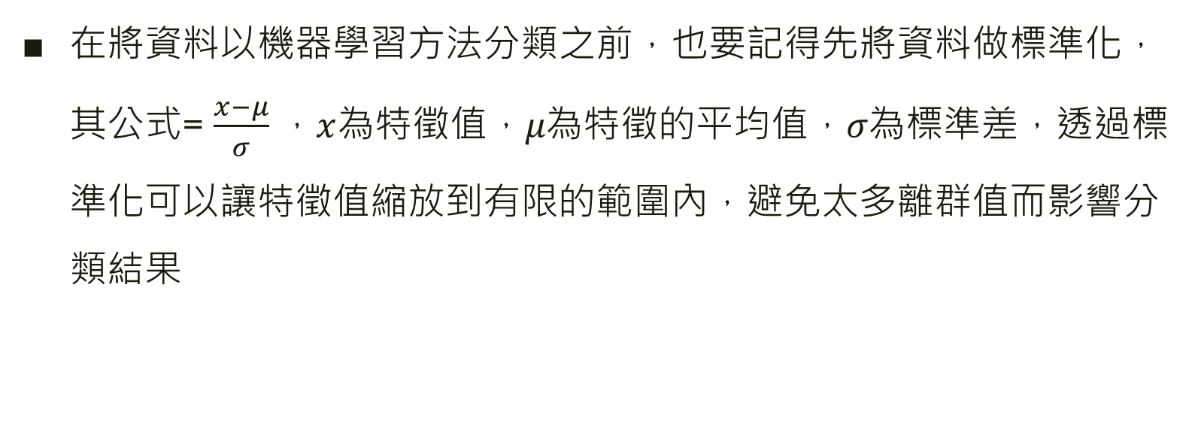
特徵縮放使資料具相同比例
在將資料以機器學習方法分類之前，也要記得先將資料做標準化，其公式= $\frac{x−μ}{σ}$ ，$x$為特徵值，$μ為$特徵的平均值，$σ為標準差$，透過標準化可以讓特徵值縮放到有限的範圍內，避免太多離群值而影響分類結果

Slide 19
特徵提取與特徵選取
前面提到過度擬合的問題，其發生原因可能是特徵太多或是含有不重要的特徵，此時就可以利用到特徵提取與特徵選取的方法，而這兩種方法雖然都能夠降維，不過代表意義不同，容易混淆
特徵提取(Feature extraction): 特徵提取為將特徵從資料集(通常是圖片或文本的資料集)提取出來，或者將提取出的特徵映射(mapping)到一個新的特徵空間
特徵選擇為(Feature selection): 特徵選擇為將所擁有的特徵依重要度高低排列，視自己需求選取要以幾個特徵做訓練

Slide 20
特徵提取
一般談到特徵提取比較通常是指對影像或者文本的資料利用一些影像處理或者詞袋模型的方法去把特徵提取出來，這邊則是要談到從特徵中導出資訊來建構新的特徵子集
常見特徵提取方式:
Principal component analysis (主成分分析) (非監督式學習)
Linear Discriminant Analysis(線性判別分析) (監督式學習)

Slide 21
Principal component analysis (主成分分析)
非監督式的降維:PCA旨在找出高維數據中最大化變異數並將其投影到與原數據集相同或較低維的新特徵子空間
高維特徵空間
較低維的新特徵子空間
PC2
投影到
PC1

Slide 22
PCA演算法步驟
1.先對資料集做標準化
2.創建共變異數矩陣
3.分解共變異數矩陣成特徵向量及特徵值
4.選擇k個特徵向量值對應到k個最大的特徵值，而k是新的特徵子及的維度，k遠小於原本維度d
5.從最大的k個特徵值建立一個投影矩陣W
6.利用投影矩陣W來轉換d維的資料集X到新的k維的特徵子集
Notes:
演算法

Slide 23
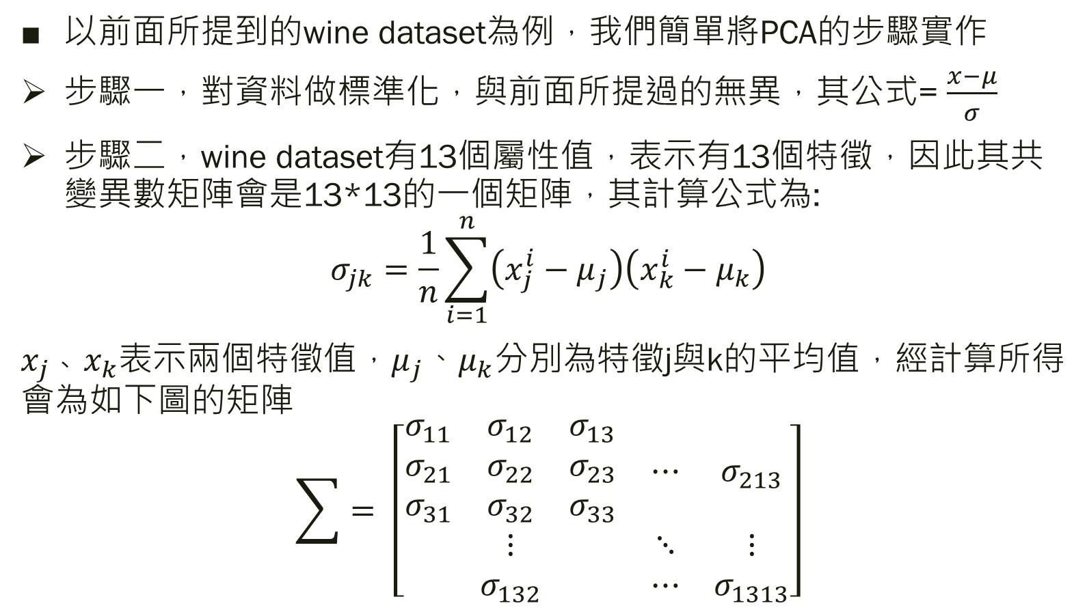
實作PCA
以前面所提到的wine dataset為例，我們簡單將PCA的步驟實作
步驟一，對資料做標準化，與前面所提過的無異，其公式= $\frac{x−μ}{σ}$
步驟二，wine dataset有13個屬性值，表示有13個特徵，因此其共變異數矩陣會是13*13的一個矩陣，其計算公式為:
$$σ_{jk}=\frac{1}{n}\sum_{i=1}^{n}{\left(x_{j}^{i}−μ_{j}\right)\left(x_{k}^{i}−μ_{k}\right)}$$
$x_{j、}x_{k}表示兩個特徵$值，$μ_{j}、μ_{k}分別為$特徵j與k的平均值，經計算所得會為如下圖的矩陣
$$\sum{= \left[\begin{matrix}\begin{matrix}σ_{11} & σ_{12} & σ_{13} \\ σ_{21} & σ_{22} & σ_{23} \\ σ_{31} & σ_{32} & σ_{33}\end{matrix} & ⋯ & σ_{213} \\ ⋮ & ⋱ & ⋮ \\ σ_{132} & ⋯ & σ_{1313}\end{matrix}\right]}$$
Notes:
計算出13個特徵對的值

Slide 24
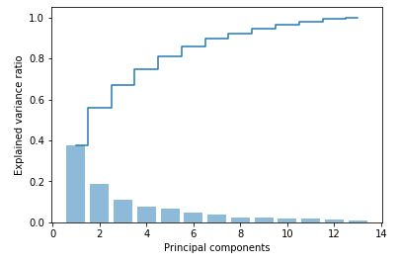
實作PCA
步驟三，接下來繼續以wine dataset為例，將共變異數矩陣分解得到13*1矩陣的特徵值(eigenvalues)以及13*13矩陣的特徵向量(eigenvectors)，而其所得13*1的特徵值如下:
[ 4.8923083 2.46635032 1.42809973 1.01233462 0.84906459 0.60181514 0.52250546 0.08414846 0.33051429 0.29595018 0.16831254 0.21432212 0.2399553]
將所得的這些特徵值做一個加總並評估每個
特徵值所佔比例後繪圖可以得到右圖，從圖
中可以觀察到最大的兩個特徵值可以解釋對
於數據集約60%的變異數

Slide 25
實作PCA
步驟四，由於前一頁可觀察到其中2個特徵值就可解釋約60%變異數，因此這邊我們選定將維度從13維降維成為2維
步驟五，將特徵值降序排列，選取最大的兩個特徵值所對應到的特徵向量，建立出13*2的投影矩陣
步驟六，利用投影矩陣將原本124(資料集筆數)*13維的資料轉換成124*2維的矩陣

Slide 26
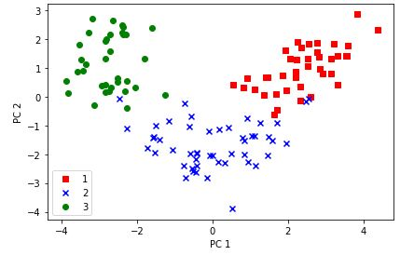
實作PCA
我們也可將資料的分布圖繪出來觀察
從圖中可見資料的分布情形若以線性分類器做分類應可得不錯的效果，而且重要的是我們僅用了2維的資料就能達到與原本13維資料相近的效果
不過必須注意的是使用PCA降維雖然可以降低資料複雜度，讓運算變得簡單，但其也會影響到準確率，所以必須從計算效率以及分類器性能之間做取捨

Slide 27
Linear Discriminant Analysis(線性判別分析)
LDA旨在找到兩類物體或事件的特徵的一個線性組合，以能夠特徵化或區分它們。所得的組合可用來作為一個線性分類器，或者為後續的分類做降維處理，如圖為將資料投影到平面
Notes:
從左圖可看出左邊的資料投影到平面後樣本會產生嚴重的重疊，表示兩數據點存在顯著的共變異
而右圖有稍微改善此情況，說明直線指向單位向量w，要使樣本中心的投影分離開來，同時還要使同一組內的投影變異越小越好

Slide 28
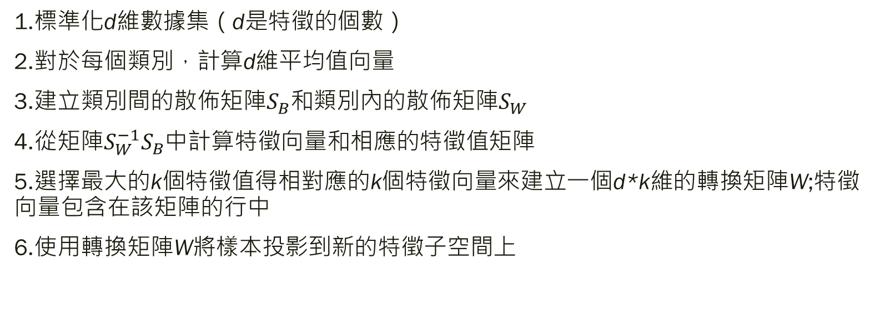
LDA演算法步驟
1.標準化d維數據集（d是特徵的個數）
2.對於每個類別，計算d維平均值向量
3.建立類別間的散佈矩陣$S_{B}$和類別內的散佈矩陣$S_{W}$
4.從矩陣$S_{W}^{−1}S_{B}$中計算特徵向量和相應的特徵值矩陣
5.選擇最大的k個特徵值得相對應的k個特徵向量來建立一個d*k維的轉換矩陣W;特徵向量包含在該矩陣的行中
6.使用轉換矩陣W將樣本投影到新的特徵子空間上
Notes:
1.標準化d維數據集（d是特徵的個數）
2.對於每個類別，計算d維平均值向量
3.建立類別間的散佈矩陣SB和類別內的散佈矩陣SW
4.從矩陣S−1WSB中計算特徵向量和相應的特徵值矩陣
5.選擇最大的k個特徵值得相對應的k個特徵向量來建立一個d×k維的轉換矩陣W;特徵向量包含在該矩陣的行中
6.使用轉換矩陣W將樣本投影到新的特徵子空間上

Slide 29
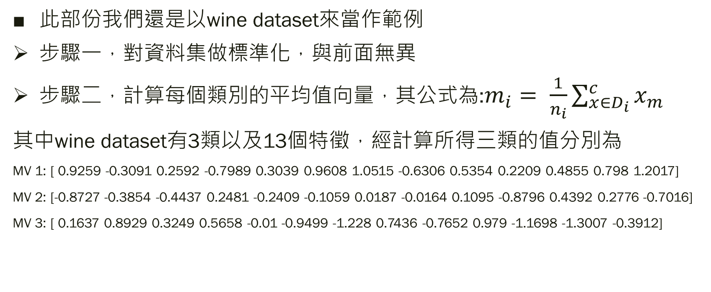
LDA實作
此部份我們還是以wine dataset來當作範例
步驟一，對資料集做標準化，與前面無異
步驟二，計算每個類別的平均值向量，其公式為:$m_{i}= \frac{1}{n_{i}}\sum_{x∈D_{i}}^{c}{x_{m}}$
其中wine dataset有3類以及13個特徵，經計算所得三類的值分別為
MV 1: [ 0.9259 -0.3091 0.2592 -0.7989 0.3039 0.9608 1.0515 -0.6306 0.5354 0.2209 0.4855 0.798 1.2017]
MV 2: [-0.8727 -0.3854 -0.4437 0.2481 -0.2409 -0.1059 0.0187 -0.0164 0.1095 -0.8796 0.4392 0.2776 -0.7016]
MV 3: [ 0.1637 0.8929 0.3249 0.5658 -0.01 -0.9499 -1.228 0.7436 -0.7652 0.979 -1.1698 -1.3007 -0.3912]

Slide 30
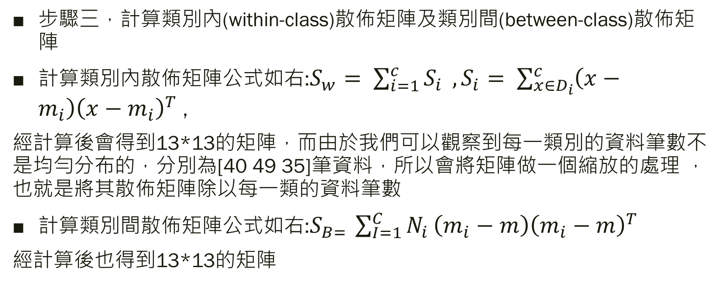
LDA實作
步驟三，計算類別內(within-class)散佈矩陣及類別間(between-class)散佈矩陣
計算類別內散佈矩陣公式如右:$S_{w}= \sum_{i=1}^{c}{S_{i}} , S_{i}= \sum_{x∈D_{i}}^{c}{\left(x−m_{i}\right){\left(x−m_{i}\right)}^{T}}$,
經計算後會得到13*13的矩陣，而由於我們可以觀察到每一類別的資料筆數不是均勻分布的，分別為[40 49 35]筆資料，所以會將矩陣做一個縮放的處理 ，也就是將其散佈矩陣除以每一類的資料筆數
計算類別間散佈矩陣公式如右:$S_{B= }\sum_{I=1}^{C}{N_{i }\left(m_{i}−m\right){\left(m_{i}−m\right)}^{T}}$
經計算後也得到13*13的矩陣

Slide 31
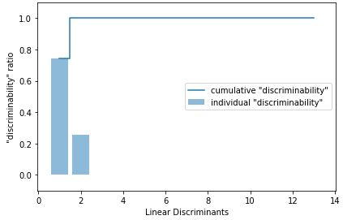
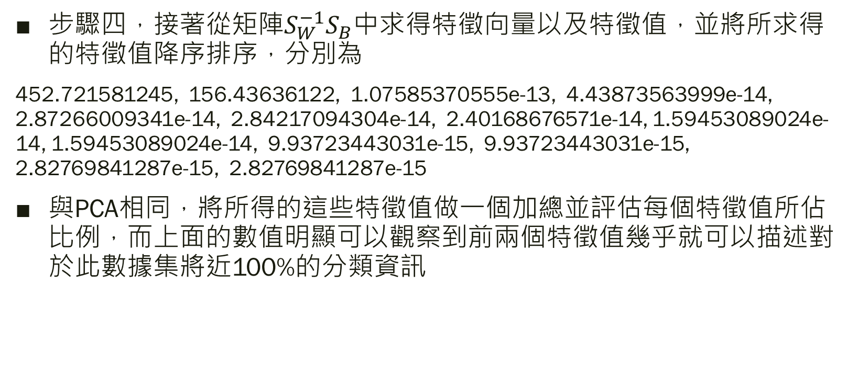
LDA實作
步驟四，接著從矩陣$S_{W}^{−1}S_{B}$中求得特徵向量以及特徵值，並將所求得的特徵值降序排序，分別為
452.721581245, 156.43636122, 1.07585370555e-13, 4.43873563999e-14, 2.87266009341e-14, 2.84217094304e-14, 2.40168676571e-14, 1.59453089024e-14, 1.59453089024e-14, 9.93723443031e-15, 9.93723443031e-15, 2.82769841287e-15, 2.82769841287e-15
與PCA相同，將所得的這些特徵值做一個加總並評估每個特徵值所佔比例，而上面的數值明顯可以觀察到前兩個特徵值幾乎就可以描述對於此數據集將近100%的分類資訊

Slide 32
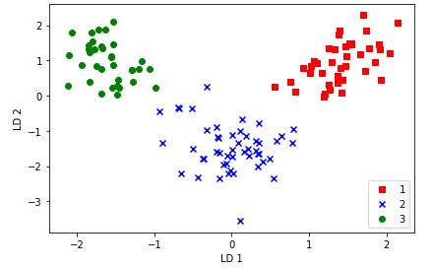
LDA實作
步驟五，因此我們選擇最大的2個特徵值來進行降維，利用這2個特徵值建立一個13*2的轉換矩陣
步驟六，利用此轉換矩陣投影到新特徵子空間
繪出使用2個特徵的資料分布圖如下:
可以見到資料的分布利用線性分類器是可分離的

Slide 33
特徵選擇演算法
前面所談到兩個降維的方法皆為特徵提取方法，而這邊所談到的方法也可以用來降維，而目的比起PCA與LDA來說更著重於提高準確率，常用的特徵選擇方法有以下兩種:
Random forest做特徵選擇(此部份我們留到講Random forest演算法的時候再談)
Sequential Backward Selection(循序向後選擇)

Slide 34
循序特徵選擇演算法
屬於貪婪演算法(greedy algorithm)中搜尋演算法的一種，易陷入局部最優值
目的是自動選擇與問題最相關的特徵子集合(也就是移除不相關的特徵或雜訊)
來提高計算效率或是降低模型的誤差
循序向後選擇(Sequential Backward Selection，SBS)就是一種循序特徵選擇演算法
在不影響分類器的預測效能下降低特徵維度，演算法步驟如下:
1.首先先訂義一個m值去表示我們訓練資料的維度，有幾個特徵就有幾維
2.給定一個值J，然後看把哪些不重要的特徵篩選掉後J值最大
3.將不重要的特徵移除
4.當m符合我們想要篩出的特徵時終止動作，不符合就從第二步驟再循環

Slide 35
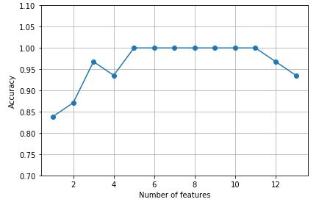
實作SBS演算法
SBS通常會搭配著機器學習演算法一同使用，這裡以前面課程所提到的KNN用來分類wine dataset(13個特徵)為例
先設定一個參數m代表想保留的特徵數(此m值不是由我們自己設定為幾，而是機器去尋找最佳的m值)
機器會邊降維並邊評估每次下降維度後的準確率的分數，於是可以得到如下圖的結果，從圖中觀察到選擇特徵5~10個時準確率為最高，特徵越少能達到同樣高的準確率時就選擇特徵少的情況，因此m值為5
Notes:
直接見結果比較有感

Slide 36
實作SBS演算法
選擇5個特徵後，而原本wine dataset有13個特徵，所以刪除8個特徵後可以得到最佳的5個特徵為'Alcohol', 'Malic acid', 'Alcalinity of ash', 'Hue', 'Proline‘
而我們就可以比較下原本以KNN對wine dataset分類跟搭配了SBS後再做分類，兩種情況下的分類準確率:
用KNN對原始的測試數據集評估效能(13個特徵):
Training accuracy: 0.983870967742 Test accuracy: 0.944444444444
用KNN搭配SBS對測試數據集評估效能(5個特徵):
Training accuracy: 0.959677419355 Test accuracy: 0.962962962963
原本有稍微過度擬合的情況明顯改善

Slide 37
總結
本堂課談到了當你拿到一個新的資料集時，該做哪些處理的步驟，從資料前處理，如何定義資料的特徵，如何選出影響力大的特徵，當特徵太多時又該如何處理，而在接下來的課程中，會接著講到該如何去選用機器學習的分類演算法，每種演算法各有其特點，依照其資料的型態去選擇合適的演算法同樣也是一項重要的工作。

